Slide 1
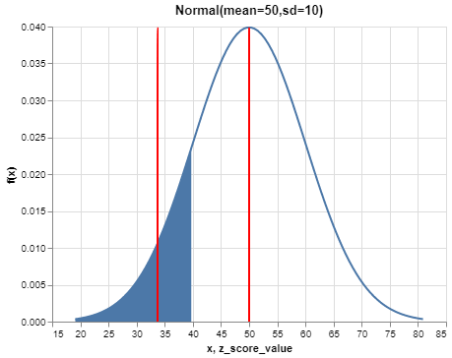
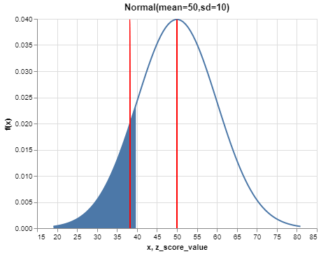
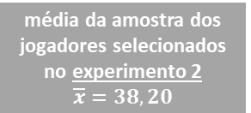

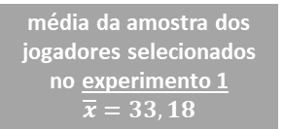
porção que representa o grupo de jogadores selecionados
média da população de jogadores $μ=50$
média da amostra dos jogadores selecionados no experimento 1
$$\overline{x}=33,18$$
média da amostra dos jogadores selecionados no experimento 2
$$\overline{x}=38,20$$
regressão à média

Slide 2
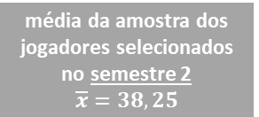
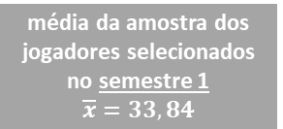
porção que representa o grupo de jogadores selecionados (skill_measure1 < 40)
média da população de jogadores $μ=50$
média da amostra dos jogadores selecionados no semestre 1
$$\overline{x}=33,84$$
média da amostra dos jogadores selecionados no semestre 2
$$\overline{x}=38,25$$
regressão à média

